Slide 1

Java: arrays unidimensionales
PROGRAMACIÓN, 1º DAM
Dr. Jorge Juan Muñoz Morera

Slide 2
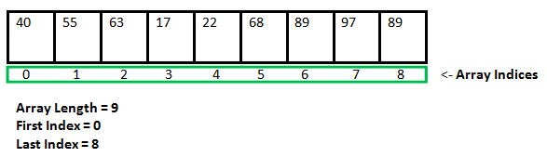
¿Qué es un array?
Es una secuencia de elementos del mismo tipo.
El tipo puede ser primitivo o compuesto (clases/objetos).
Los elementos se encuentran posicionados ‘uno detrás de otro’, formando ‘una fila’.
Podemos establecer el tamaño de la fila de antemano o hacerlo posteriormente.
Una vez establecido, el tamaño no se puede cambiar.

Slide 3
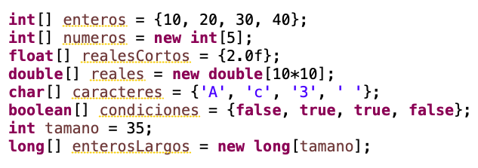
Declaración de arrays
Si se especifica el tamaño, lo que hay entre corchetes debe ser una expresion que se evalúe como tipo entero.

Slide 4
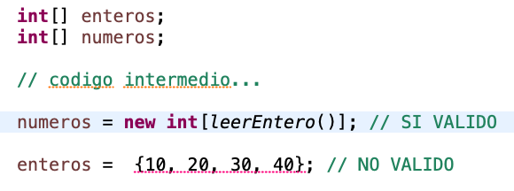
Declaración de arrays
Podemos declarar el array y crearlo después.
La inicialización debe hacerse al declarar el array, pero no después.

Slide 5
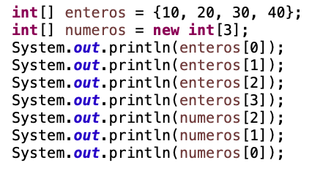
Acceso a los elementos de arrays
Se utiliza el operador [].
Entre los corchetes, debe ponerse el índice del elemento al que queremos acceder.
Podemos acceder a cualquier elemento, sin importar su orden en la fila.
El primer elemento está en el índice 0.

Slide 6
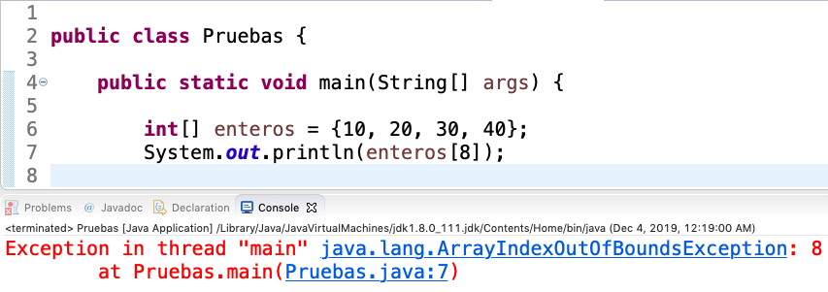
Acceso a los elementos de arrays
¡No debemos salirnos de los límites del array!
Errores en tiempo de ejecución.
El programa termina de forma abrupta.

Slide 7
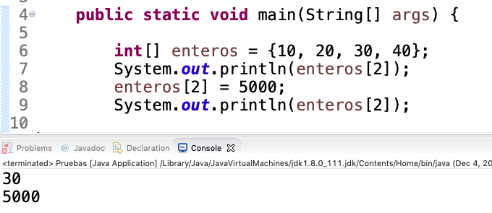
Modificación de los elementos de arrays
Podemos cambiar los valores usando el operador [].
El nuevo valor debe tener el mismo tipo que los elementos del array.
Podemos tratar cada elemento del array como una variable.

Slide 8
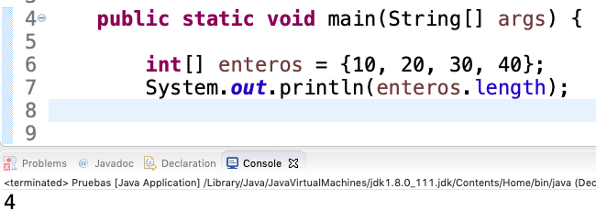
Longitud de un array
Podemos consultar el tamaño de un array mediante el operador punto y el atributo/propiedad length.
En Java, los arrays son objetos.

Slide 9
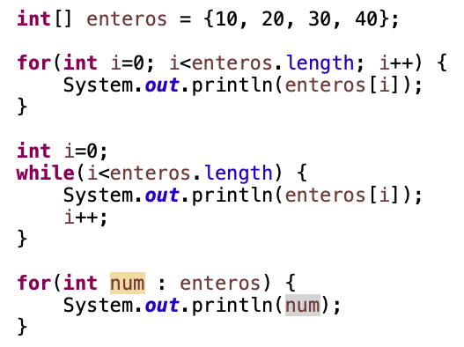
Iterando un array
Estas tres formas son equivalentes.
La última forma no necesita un índice, y fué una extension que se añadió en la version 5 de Java.

